Slide 1
object-oriented programming
143577 - IT3103
Team 20

Slide 2
MEMBERS:
Nguyễn Hoàng Long 20215081 ( Leader )
Nguyễn Hữu Mạnh 20205213
Trần Thành Long 20184143

Slide 3
PROBLEM
1
Xây dựng ứng dụng cho hai người chơi thực hiện trò chơi dân gian: Cờ gánh
2
Thiết kế:
- Màn hình chính: User bắt đầu trò chơi hoặc tạo trò chơi mới, hoặc thoát khỏi trò chơi, 1 TextArea hướng dẫn luật chơi
- Trong trò chơi: Bàn cờ 16 ô vuông có đường chéo, mỗi lượt chơi được thông báo rõ lượt chơi của màu quân nào, trò chơi kết thúc khi chỉ còn 1 màu quân.

Slide 4
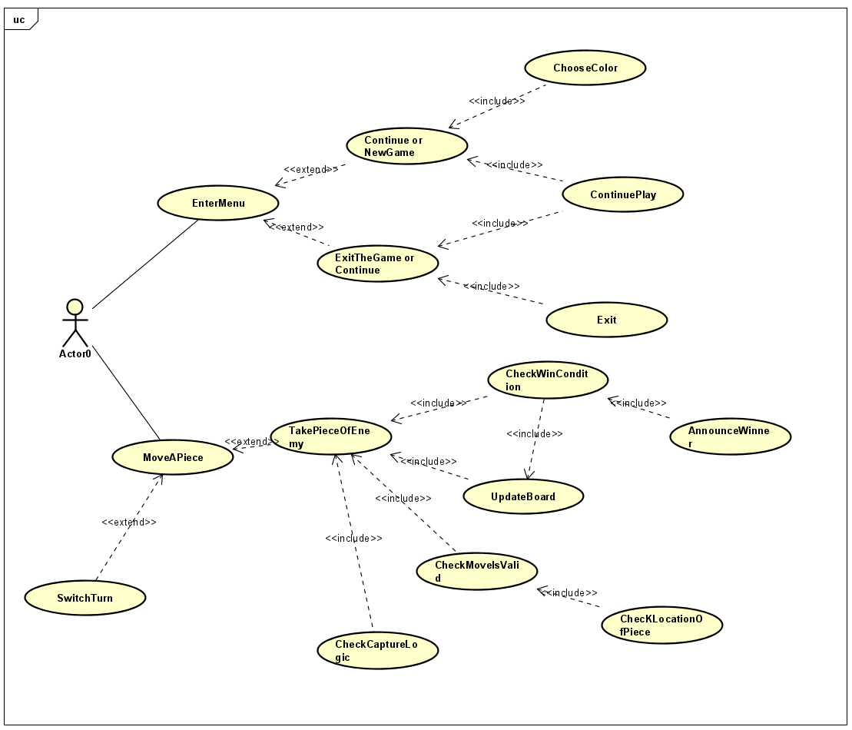
Usecase diagram

Slide 5
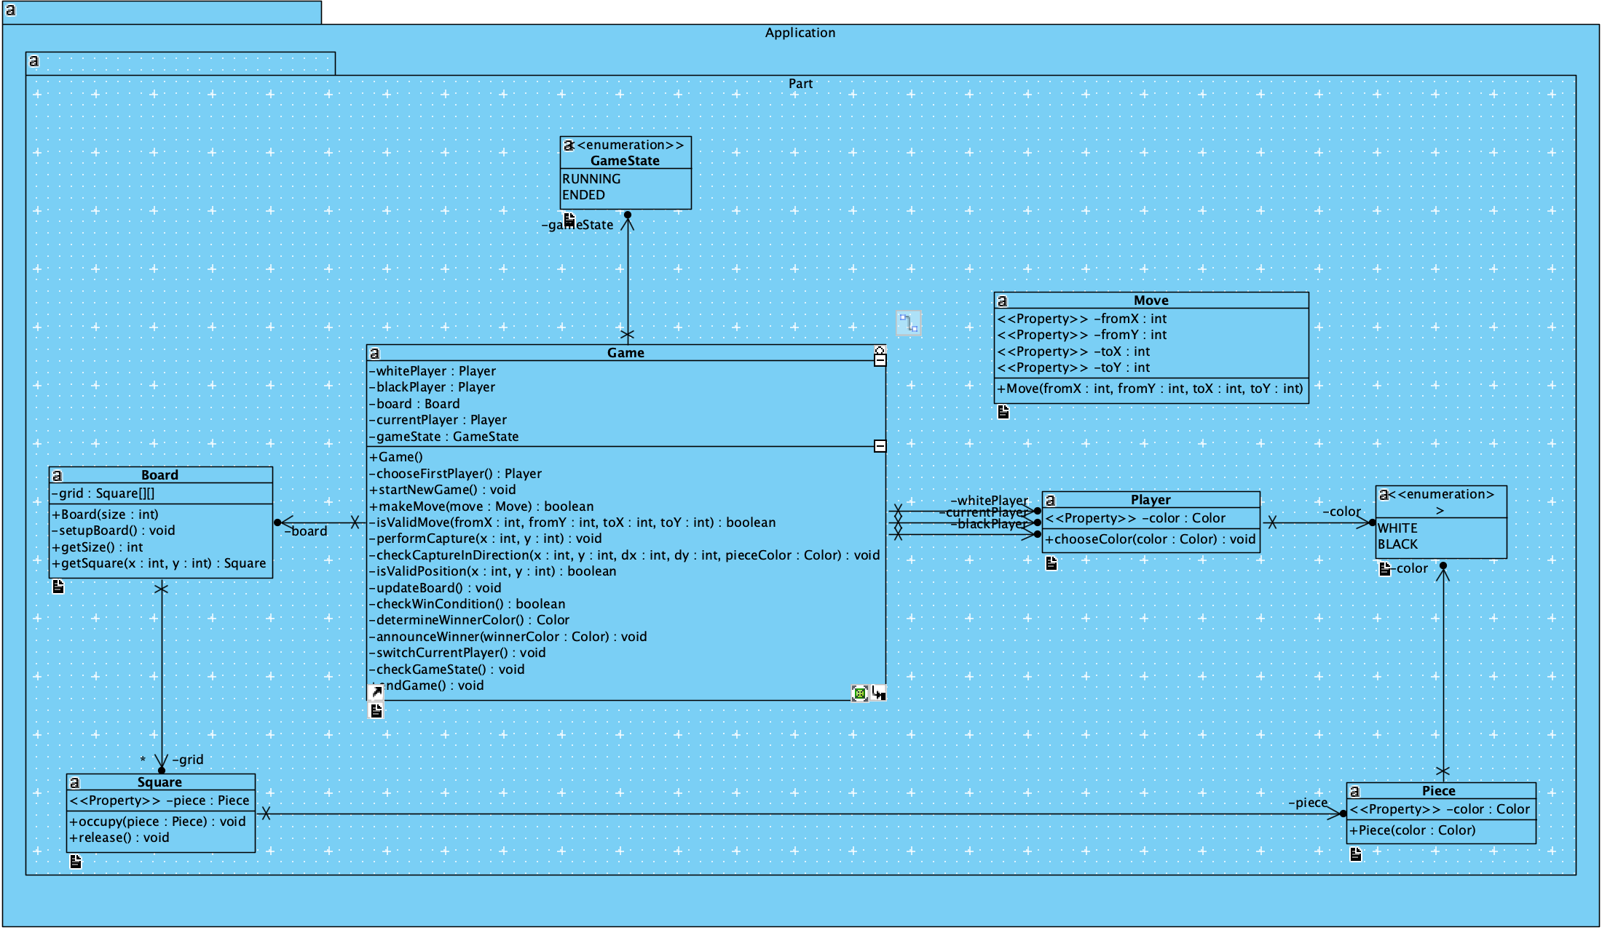
Class Diagram

Slide 6
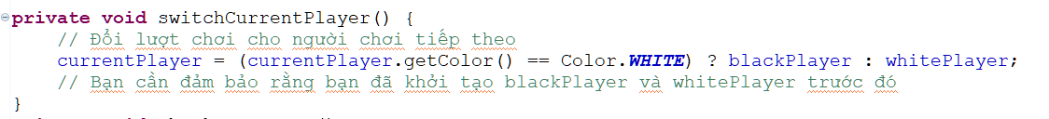
getter and setter
Các phương thức getter được sử dụng để truy cập trạng thái của đối tượng Game (getCurrentPlayer(), getGameState()).
Các phương thức setter có mặt ngầm thông qua các phương thức như setCurrentPlayer và setGameState. Các phương thức này cho phép truy cập kiểm soát để sửa đổi trạng thái nội bộ của đối tượng.

Slide 7
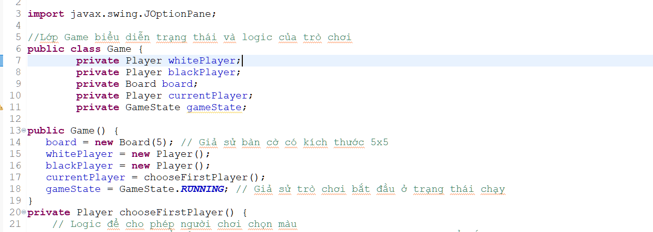
Encapsulation
Các trường dữ liệu riêng tư (whitePlayer, blackPlayer, board, currentPlayer, gameState) được sử dụng để đóng gói trạng thái nội bộ của lớp Game. Chúng chỉ có thể được truy cập và sửa đổi thông qua các phương thức được định nghĩa bên trong lớp.

Slide 8
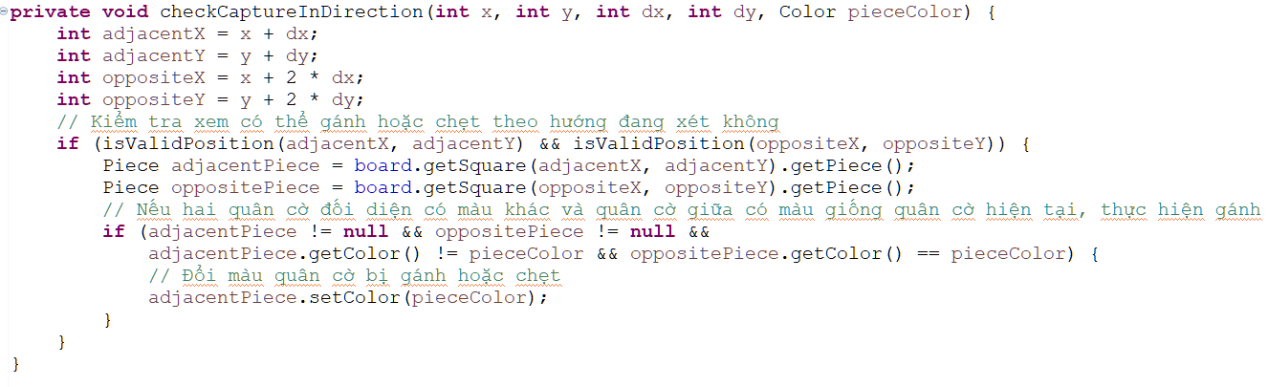
conditional statements and loops
Phương thức kiểm tra có thể ăn quân cờ của đối phương được hay không

Slide 9
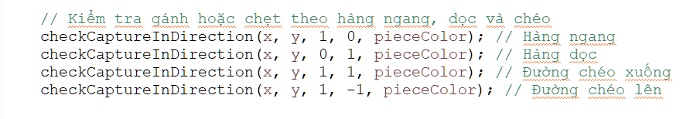
conditional statements and loops

Slide 10
THANK YOU

